Slide 1
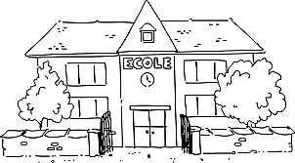

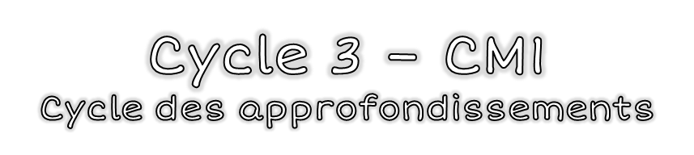

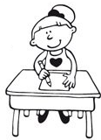

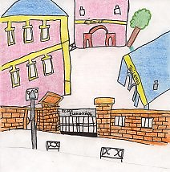
______ trimestre
Année scolaire ____________________________
Ecole élémentaire de Tourrettes sur Loup
Adresse : __________________________________________
__________________________________________
Enseignante : ______________________________
Nom de l’élève :
Prénom :
________________________
________________________
Appréciation de l’enseignante | Signature des parents
Code d’évaluation
1 | 2 | 3 | 4 | ●
 |  |  |  | Travaillé mais non évalué
La Trousse de Sobelle

Slide 2


cycle des approfondissements, Niveau CM1
 | Dire | Mémoriser et interprète un texte poétique ou théâtral
 |  | Présenter un livre, un quotidien ou un exposé en parlant clairement
 | Lire | Lire et comprendre un texte lu, trouver des informations dans un texte
 |  | Lit aisément à haute voix (ton, diction, fluidité)
 | Ecrire | Rédige différents types de textes (poèmes, suite d’une histoire et histoire imaginaire)
 |  | Ecrit un texte libre avec différentes aides (dictionnaire, échelles de mots, tableaux de conjugaison) et en respectant les règles de ponctuation
 | Grammaire | Connaitre et employer des phrases déclarative, interrogative, injonctive et exclamative, des formes affirmative et négative.
 |  | Savoir identifier la nature et la fonction des mots
 |  | Savoir identifier le sujet
 | Conjugaison | Identifier le verbe et connaître le vocabulaire relatif à la conjugaison
 |  | Savoir conjuguer les verbes du 1er, 2ème et 3ème groupe au présent de l’indicatif
 |  | Savoir conjuguer les verbes au présent de l’impératif
 |  | Savoir conjuguer les verbes au futur de l’indicatif
 | Orthographe | Copier un texte sans erreur
 |  | Connaître et savoir écrire le pluriel des noms en –eu, -au, -eau, -ail
 |  | Connaître et savoir écrire le féminin des adjectifs qualificatifs
 |  | Orthographier correctement les mots d’usage courant
 |  | Savoir écrire sous la dictée quelques phrases en respectant les règles apprises.
 | Vocabulaire | Savoir utiliser le dictionnaire
 |  | Savoir identifier les différents sens d’un mot

Slide 3
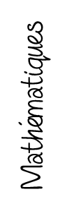
cycle des approfondissements, Niveau CM1
 | Nombres et calcul | Connaître, savoir écrire et nommer les nombres entiers.
 |  | Comparer, ranger, encadrer ces nombres.
 |  | Évaluer un ordre de grandeur d’un résultat
 |  | Reconnaître les multiples d’un nombre
 |  | Connaître la propriété d’une différence.
 |  | Maîtriser l’algorithme de la soustraction.
 |  | Multiplier par 10, 100, 1 000 et par un nb entier de dizaines, de centaines.
 |  | Multiplier un nombre par un nombre d’un chiffre
 |  | Comprendre la structuration arithmétique des nombres 100 et 1 000.
 | géométrie | Reconnaître de manière une figure plane dans une figure plus complexe.
 |  | Percevoir un ou plusieurs axes de symétrie.
 |  | Vérifier que des droites sont perpendiculaires, les tracer.
 |  | Reconnaître et tracer des droites parallèles
 | Grandeurs et mesures | Connaître et utiliser les unités de longueur.
 |  | Lire l’heure sur un cadran à aiguilles.
 |  | Connaître et effectuer des conversions et des opérations sur les mesures de longueur
 | Problèmes | Reconnaître une situation additive soustractive simple. ou multiplicative.
 |  | Rechercher les informations pertinentes dans différents documents pour résoudre un problème.
 |  | Lire, interpréter quelques représentations : diagrammes, graphiques

Slide 4
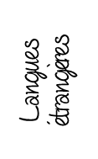
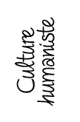
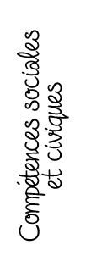
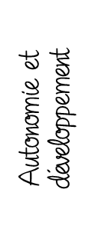
cycle des approfondissements, Niveau CM1
 | Anglais | Connaître un vocabulaire, des énoncés simples pour communiquer : * savoir se présenter
 |  | Connaître un vocabulaire, des énoncés simples pour communiquer : * savoir lire l’heure
 |  | Commencer à acquérir une culture anglo-saxonne (alimentation, fête, géographie, chants…)
 | Histoire | Connaître les caractéristiques des grandes invasions et Clovis au Moyen Age.
 |  | Connaître les personnages et les événements de la naissance de l’Islam
 | Géographie | Connaître quelques aspects des espaces français et du découpage administratif de la France (communes)
 | Instruction civique et morale | Respecte les règles de vie de la classe
 |  | Connaître des éléments de culture concernant les jours fériés (le 11 novembre)
 |  | Connaître les symboles de la République
 |  | Connaît les services municipaux de la ville
 | Attitudes scolaires générales | Ecouter attentivement le maître et les autres élèves
 |  | Présenter son travail avec rigueur, clarté et précision
 |  | Savoir prendre une correction ou s’auto-corriger
 |  | Mener un travail à son terme
 |  | Commencer à être autonome
 |  | Remplir ses responsabilités consciencieusement

